Slide 1
Система контроля устойчивости возбудителей инфекционных заболеваний к антимикробным препаратам
Справочно-информационная система «Абиограм»

Slide 2
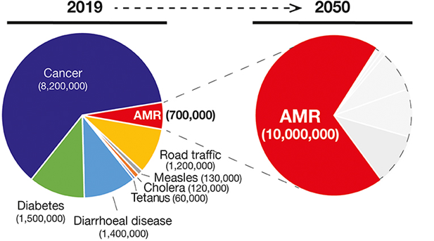
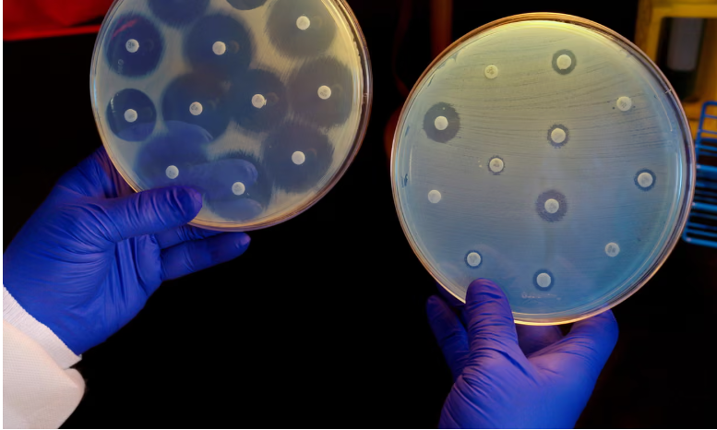
Актуальность (глобально)
Антимикробная резистентность (АМР) будет причиной 10 миллионов смертей и общие экономические потери будут оцениваться 100 трлн. долларов США к 2050 году.
В 2024 году ООН объявило АМР угрозой №1 для мирового здравоохранения. Причин несколько:
Бактерии развивают резистентность существенно быстрее, чем появляются новые антибиотики
Значительное число ошибок в микробиологических исследованиях
Полное отсутствие достоверных, транспарентных и своевременных данных по АМР
Слабый контроль назначений антибиотиков (нет качественных протоколов эмпирической терапии)

Slide 3
Критическая экономическая нагрузка: антибактериальная терапия потребляет >30% бюджета медицинских организаций. Ошибки диагностики ведут к значительным потерям (~18 млн руб./1000 пациентов при 10% уровне ошибки).
Угроза национальной безопасности: антимикробная резистентность (АМР) – одна из биологических угроз по ФЗ-492.
Требование госполитики: “Стратегия предупреждения распространения антимикробной резистентности в Российской Федерации на период до 2030 года” прямо предписывает создание цифровых платформ для мониторинга АМР.
В силу крайней технологической сложности данного вопроса, решение его без внедрения ИТ технологии является совершенно невозможным.
Актуальность (РФ)
Системный кризис диагностики:
  Ошибки: уровень ошибок в антибиотикограммах достигает 64.6% (источник: 10.36488/cmac.2023.2.179-186).
  Устаревание: 71% лабораторий в РФ используют неактуальные критерии чувствительности (источник: 10.36488/cmac.2023.2.179-186).
  Разобщенность: отсутствие единой системы мониторинга АМР на локальном/региональном уровне.
  Сложность предметной области: пороги чувствительности и свойства микроорганизмов пересматриваются и уточняются на ежегодной основе.
  Зависимость: импортные приборы с устаревшим ПО не поддерживают российские рекомендации и своевременные обновления. Обновления критериев, определяющих диагностику должно происходить минимум ежегодно.

Slide 4
Лабораторные и медицинские информационные системы (ЛИС/МИС):
Выступают в качестве информационного «хаба»
Актуальность (ИТ-составляющая)
Не способны нести роль единого «справочного центра», автоматизирующего работу с разрозненной референсной микробиологической информацией

Slide 5






Справочно-информационная система «Абиограм»
Автоматизированный информационно-справочный ассистент микробиолога и клинического фармаколога
Компенсация дефицита кадров со специализированными навыками
Системный трекинг ошибок
Программное обеспечение интегрируется с существующими ЛИС/МИС
Возможно прямое взаимодействие медицинского персонала с интерфейсом ПО (независимо от наличия ЛИС/МИС)
Абиограм

Slide 6
Ключевая идея системы
1. Стартовая терапия
Пациент с инфекцией
2. Таргетная терапия
Лечащий врач
Материал на микробиологическое исследование
Стартовые схемы терапии
Микробиологическая лаборатория
Мониторинг структуры возбудителей и чувствительности к антибиотикам
Накопление данных
Антибиотикограмма
АБиоГрам: формирование и валидация микробиологических заключений, мониторинг АМР

Slide 7
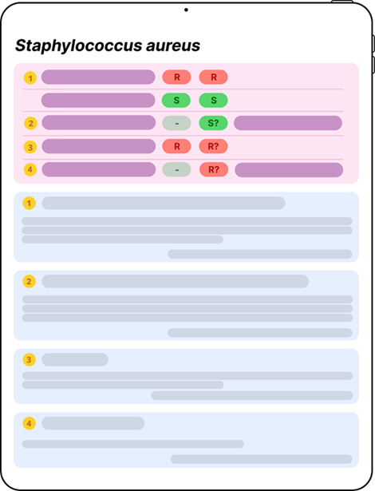
Ключевая идея системы
Автоматизация операций по проверке результатов определения чувствительности, помощь микробиологу и лечащему врачу
Системный мониторинг АМР в медицинской организации/регионе с интерактивной аналитикой в реальном времени

Slide 8
Инновационность решения
Система контроля АМР в реальном времени, обеспечивающая:
🔍 Сквозной контроль диагностики и терапии:
  Автоматическая проверка каждого микробиологического заключения.
  Интеллектуальные подсказки врачу: мгновенные справочные сообщения о результате и возможной таргетной терапии пациента.
  Повышение точности назначений на этапе лаборатории и у постели больного.
📊 Доказательную базу для ключевых решений:
  Накопление данных об устойчивости возбудителей в режиме реального времени.
  Использование для:
    Оптимизации стартовой терапии (до получения анализов).
    Разработки актуальных протоколов лечения.
    Цифрового аудита лабораторий и управленческих решений.
🛡 Технологический суверенитет:
  Полная независимость от импортных решений в критической сфере противодействия АМР.
  Поддержка российских стандартов и рекомендаций.

Slide 9
Сценарий использования ПО в медицинских организациях
ПО устанавливается на выделенный физический или виртуальный сервер и подключается к внутренней сети организации
На стороне ЛИС/МИС настраивается интеграция с API для отправки запросов и отображения ответов
Предоставляется возможность воспользоваться веб-интерфейсом:
Ввод данных антибиотикограммы с любого устройства пользователя
Получение результата без использования механизма интеграции с ЛИС
Комплексная аналитика результатов определения чувствительности к антимикробным препаратам и мониторинг антимикробной резистентности
Организмы и чувствительность
ЛИС
JSON, XML
Антибиотикограмма и комментарии
Абиограм
JSON, XML, HTML

Slide 10

Сценарий использования ПО на уровне региональной системы здравоохранения/нескольких учреждений
ПО устанавливается на выделенный физический или виртуальный сервер в рамках регионального МИАЦ или другого центра и подключается к сети Интернет
Настраивается интеграция и связь с ЛИС/МИС в каждом учреждении здравоохранения с ПО, которое расположено в региональном МИАЦ
Установка продукта в самом учреждении не требуется
Все запросы от медицинских организация будут обрабатываться централизованно на одном сервере, что позволяет подключить к продукту любое количество учреждений (ограничено только мощностями сервера, на котором установлено ПО)
Региональный центр получает возможность анализировать спектр исследований по определению чувствительности к антимикробным препаратам в реальном времени и осуществлять мониторинг антимикробной резистентности на уровне региона
Сервер регионального МИАЦ
Абиограм
ЛИС/МИС
медицинского учреждения 1
ЛИС/МИС
медицинского учреждения 2
ЛИС/МИС
медицинского учреждения 3

Slide 11
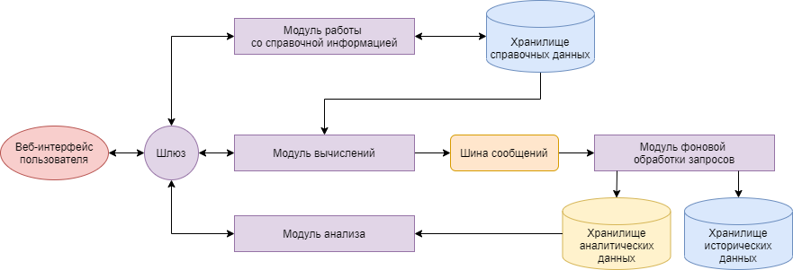
Архитектура ПО
Стэк используемых технологий
.Net, Angular, PostgreSQL, ClickHouse, RabbitMQ
Языки программирования
C#, TypeScript, SQL

Slide 12
Требования к серверу для установки
Тип установки | Параметр | Значение
Локальная | Оперативная память | не менее 16 ГБ
 | Ядер CPU | не менее 4
 | Свободного места на жестком диске | не менее 512 ГБ
 | Операционная система (ОС) | ОС семейства Linux (преимущественно debian-based, например Astra Linux)
Централизованная установка в ЦОД (при условии обслуживания 10 объектов с и 200 пользователей) | Оперативная память | не менее 32 ГБ
 | Ядер CPU | не менее 8
 | Свободного места на жестком диске | не менее 2 ТБ
 | Операционная система (ОС) | ОС семейства Linux (преимущественно debian-based, например Astra Linux)

Slide 13
Для корректного микробиологического заключения ПО:
Использует информацию о виде возбудителя, результатах определения чувствительности
к антибиотикам для данного возбудителя
и другую доступную информацию
Проводит категоризацию результатов
на основе установленных критериев
в соответствующих руководствах (EUCAST, CLSI, ECOFF)
Осуществляет проверку результата (на основании соответствующих руководств – EUCAST, CLSI, ECOFF)
Формирует ответ, который:
Отправляется в ЛИС/МИС
Предоставляется персоналу в виде графического отображения (при непосредственном использовании интерфейса ПО)

Slide 14
Детали
Используемые критерии категоризации
Система проверок
Для работы доступна категоризация по руководствам:
Российские рекомендации по определению чувствительности 2025
EUCAST Version 15, 2025
EUCAST Fungi, Version 11, 2024
EUCAST Version 14, 2024
EUCAST Fungi, Version 10, 2020
CLSI M100, 2024
CLSI M45
CLSI M27M44S-ED3:2022
EUCAST ECOFF
При выходе новых руководств - происходит автоматическое обновление
Содержит более 1100 правил, описанных в соответствующих руководствах (EUCAST, CLSI, ECOFF), которые позволяют:
Выявлять необычные и сомнительные результаты
Выводить справочные сообщения об индикаторных препаратах
Информировать о возможной неэффективности
Сообщать о выявлении природной резистентности
При появлении новых справочных данных из соответствующих руководств об антимикробных препаратах и возбудителях система дополняется
* На сентябрь 2025 г. Информация регулярно обновляется

Slide 15
Интеграции
ЛИС АКЛ - Клиническая лаборатория
РТ МИС (пилот)
ПО способно получать информацию для мониторинга АМР помощью СЭМД «Заключение по результатам микробиологического исследования»

Slide 16
Модули ПО
Модуль работы со справочной информацией: включает в себя справочники организмов, антибиотиков, дополнительных метаданных, установленных руководств и правил.
Модуль вычислений: осуществляет категоризацию и проверку срабатывания правил в онлайн-режиме
Модули фоновой обработки: обеспечивают равномерность нагрузки системы и обработку исторических данных в случае пиковых нагрузок
Модуль анализа: осуществляет подсчет различных статистик и анализ исторических данных.
Хранилище справочных данных: содержит таксономию микроорганизмов, препаратов, руководств и остальных загруженных справочников.
Хранилище исторических данных: содержит в себе историю всех переданных запросов на категоризацию пользователями и ЛИС.
Хранилище аналитических данных: содержит подготовленные для быстрого анализа агрегированных исторических данных.

Slide 17
Категории пользователей
Микробиологи, лаборанты, средний медицинский персонал (основные пользователи для проверки заключений)
Клинические фармакологи (для анализа данных и разработки протоколов терапии)
Эпидемиологи (для мониторинга АМР на региональном уровне)
Лечащие врачи, которые назначают антимикробные препараты
Администраторы медицинских организаций (для управленческих решений)
210 АРМ
за 2022-2024 гг.
Абиограм
С точки зрения пользователя система представляет собой веб-приложение, доступ к которой осуществляется через веб-браузер.
Для каждого пользователя заведены индивидуальные учетные записи, пользователи при этом объединены в соответствующие медицинские организации согласно их принадлежности.

Slide 18
Обзор профессиональных решений в области АМР
Критерий | АБиоГрам | AMRcloud/AMRexpert | WHOnet
Тип решения | Промышленное, валидированное в РФ | Общественный проект | Импортное решение для локального использования (США)
Мониторинг в реальном времени | ✔️ | ❌ (только ручная выгрузка) | ❌ (требует импорта данных)
Интеграция с ЛИС/МИС | ✔️ (бесшовная) | ❌ | ❌
Автообновление EUCAST/CLSI (2025) | ✔️ | ❌ | ❌
Российские рекомендации | ✔️ | ❌ | ❌
Региональный масштаб | ✔️ | ❌ | ❌

Slide 19
Обзор профессиональных решений в области АМР
Критерий | АБиоГрам | AMRcloud/AMRexpert | WHOnet
Реестр отечественного ПО/проверка РЗН | ✔️ | ❌ | ❌
Техподдержка | ✔️ | ❌ | ❌
Примеры внедрения | ЯНАО: региональная система (100% бак. лабораторий подключены) ГКБ им. Боткина (СПб): 3 000 заказов/сутки НМИЦ ЛРЦ (Москва): 50 заказов/сутки ДЗМ (Москва): 5 000 заказов/сутки | Используется единичными организациями на свой риск (согласно лицензии) | Используется единичными организациями на свой риск (согласно лицензии)
АБиоГрам — единственное решение с полным циклом (направлено на автоматизацию диагностики + мониторинга), а также валидированное в РФ (Реестр отечественного ПО, проверен РЗН), и использующееся в лабораториях страны с крупнейшим потоком и развернутое в промышленной среде в региональной системе здравоохранения.

Slide 20
Мероприятия проекта внедрения (укрупненно)
Этап | Мероприятия | Сроки | Ресурсы
Подготовка (~ 3 месяца) | Анализ текущей ситуации с диагностикой и мониторингом АМР в микробиологических лабораториях региона Подготовка предварительной схемы взаимодействия | 1-3 мес. | 2 ИТ-специалиста, 1 микробиолог, 1 клинический фармаколог Бюджет: в рамках текущей деятельности
Внедрение системы (~ 6 месяцев) | Установка Абиограм на уровне РЦОД (МИАЦ) Подключение первых Х пилотных учреждений, обучение персонала (микробиологи, врачи) Формирование первичной базы данных АМР | 4-9 мес. | 3 ИТ-специалиста, 2 микробиолога Ответственные специалисты от 11 МО и МИАЦ Серверное оборудование (64 ГБ ОЗУ, 8 ядер CPU, 2 ТБ HDD) Бюджет: внедрение Абиограм в 11 МО (тыс. руб.) -Ядро системы - 3 100 -Настройка ядра - 500 -Внедрение и инструктаж в 1 МО - 600 ИТОГО (1 этап): 4 200 тыс. руб.
Распространение (~ 15 месяцев) | Постепенное подключение 30% мед. организаций региона Интеграция с существующими ЛИС/МИС Разработка первых протоколов эмпирической терапии Ежегодное обновление критериев | 10-24 мес. | 3 ИТ-специалиста, 2 микробиолога Ответственные специалисты от остальных МО и МИАЦ РТ Бюджет: (контур будет определен по итогам 1 этапа): -Внедрение в N МО (Абиограм) -Стоимость интеграции (Абиограм) -Стоимость интеграции (поставщики ЛИС)
Стабилизация и развитие (12 месяцев) | Полное внедрение во все мед. организации региона Ежегодная актуализация протоколов терапии Расширение функционала системы | 25-36 мес. | 1 ИТ-специалист, 1 микробиолог, 1 администратор системы Бюджет: будет определен по итогам 2 этапа Служба технической поддержки

Slide 21
Микробиологическое заключение (антибиотикограмма) - ключевой инструмент для назначения антимикробной терапии и мониторинга АМР

Slide 22
91,5% считают, что наличие комментариев может облегчить принятие решения о выборе АМП в отсутствие возможности обратиться за помощью к консультанту
89,4% обращают внимание на наличие комментариев и читают их
Оценка врачей: антибиотикограмма системы
Значение комментариев к микробиологическому заключению в работе врача / Н. А. Гультяева, И. В. Колесникова, К. А. Рыжова, О. В. Шелковникова // Клиническая микробиология и антимикробная химиотерапия. – 2025. – Т. 27, № S1. – С. 22-23. – EDN ZUYJVB.

Slide 23
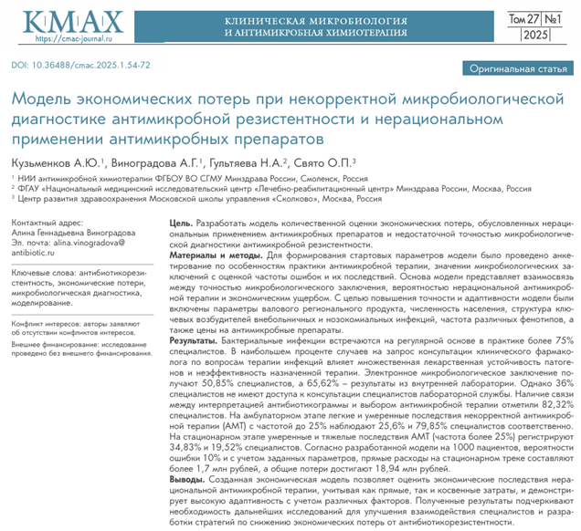
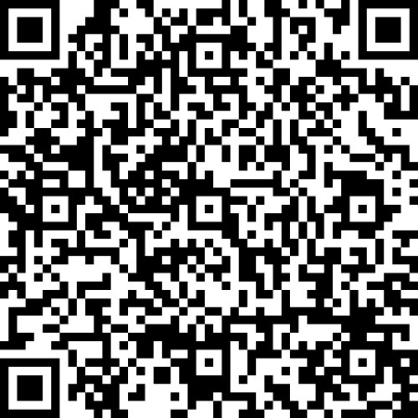
Фармако-экономическая модель работы ПО
Модель экономических потерь при некорректной микробиологической диагностике антимикробной резистентности и нерациональном применении антимикробных препаратов

Slide 24
Расчетные значения потерь на 1000 микробиологических заключений, которые были использованы для назначения АМТ при снижении на 10% вероятности ошибки
Показатель | Экономический эффект
Прямые расходы (стационарный трек), год | 1 756 226 ₽
Социально-экономические потери (стационарный трек), год | 866 830 ₽
Прямые расходы (амбулаторный трек), год | 10 000 ₽
Социально-экономические потери (амбулаторный трек), год | 110 901 ₽
Социально-экономические потери (стационарный трек), с учетом потенциальных недожитых лет жизни (16 лет) и учетом дисконтирования | 7 701 159 ₽
Социально-экономические потери по стоимости жизни (ЦЭМИ РАН) | 17 066 830 ₽
Итого | Общие потери (на год) | 2 743 957 ₽
 | Общие потери (с учетом дисконтирования на 16 недожитых лет жизни) | 9 578 286 ₽
 | Общие потери (по стоимости жизни ЦЭМИ РАН) | 18 943 957 ₽

Slide 25
Социальный эффект
Сохранение жизни и здоровья населения:
o Предотвращение потенциально некорректной терапии напрямую снижает вероятность летальных исходов и тяжелых осложнений от инфекций.
o По оценкам модели, система способствует спасению 14 жизней ежегодно.
o Снижение риска неудач лечения минимизирует случаи хронизации инфекций, развития сепсиса, полиорганной недостаточности и инвалидизации.
Повышение доступности и качества медицинской помощи:
o Стандартизация микробиологических заключений и автоматизированные справочные сообщения обеспечивают равный доступ врачей во всех учреждениях региона к экспертной информации, независимо от их локализации (особенно критично для удаленных районов).
o Улучшение обоснованности назначения высокозатратных схем терапии позволяет эффективнее использовать ограниченные ресурсы, направляя их тем пациентам, кому это действительно необходимо.
o Снижение нагрузки на лабораторный персонал за счет автоматизации рутинных проверок и генерации пояснений освобождает время для более сложных задач и повышает общую пропускную способность лабораторий.

Slide 26
Социальный эффект
3. Снижение социально-экономического бремени на население и общество:
o Сокращение прямых расходов системы здравоохранения позволяет потенциально перераспределить средства на другие нужды, улучшая общую доступность медуслуг в регионе.
o Снижение потерь валового регионального продукта (ВРП) напрямую связано с уменьшением дней нетрудоспособности населения. Это означает:
§ Меньше дней болезни для работающих граждан.
§ Снижение нагрузки на родственников по уходу за больными.
§ Сохранение доходов семей.
o Предотвращение потери 16 «недожитых» лет жизни (YYL) подчеркивает долгосрочный вклад системы в сохранение трудового потенциала региона.
4. Укрепление доверия к системе здравоохранения:
o Повышение точности диагностики и эффективности лечения инфекций укрепляет доверие пациентов к медицинским учреждениям.
o Прозрачность и обоснованность назначения антимикробной терапии, основанная на объективных данных системы, снижает риск конфликтов и недовольства.

Slide 27
Социальный эффект
5. Вклад в борьбу с глобальной угрозой антимикробной резистентности (АМР):
o Непрерывный мониторинг АМР в режиме реального времени позволяет оперативно корректировать региональные рекомендации по эмпирической терапии, замедляя распространение устойчивых штаммов микроорганизмов.
o Снижение числа ошибок назначения минимизирует селективное давление, способствующее развитию резистентности.
o Система становится ключевым инструментом для реализации региональных программ по сдерживанию АМР, что имеет долгосрочные положительные последствия для здоровья всего населения.
6. Развитие кадрового потенциала:
o Справочные сообщения, поясняющие результаты, служат инструментом непрерывного образования для лечащих врачей, повышая их компетенции в области клинической микробиологии и рациональной антимикробной терапии.
o Стандартизация процессов в лабораториях способствует повышению квалификации персонала и обеспечению преемственности знаний.

Slide 28
Заключение
Двойной эффект системы:
Помощь микробиологу в диагностике → правильное назначение терапии конкретному пациенту
Формирование достоверной базы данных → разработка эффективных протоколов лечения для всего региона
Преимущества проекта:
Решение актуальной проблемы антимикробной резистентности на региональном и локальном уровне
Соответствие требованиям национальной стратегии
Экономическая выгода - быстрая окупаемость за счет снижения потерь
Повышение качества медицинской помощи за счет правильного назначения антибиотиков
Формирование региональной базы данных для принятия управленческих решений
Успешный опыт информатизации мониторинга АМР на региональном уровне в РФ, может быть использован как референсная модель

Slide 29
info@abiogram.ru

